Slide 1

ПІЗНАТИ БОГА
Урок 2 за 11 квітня 2026

Slide 2
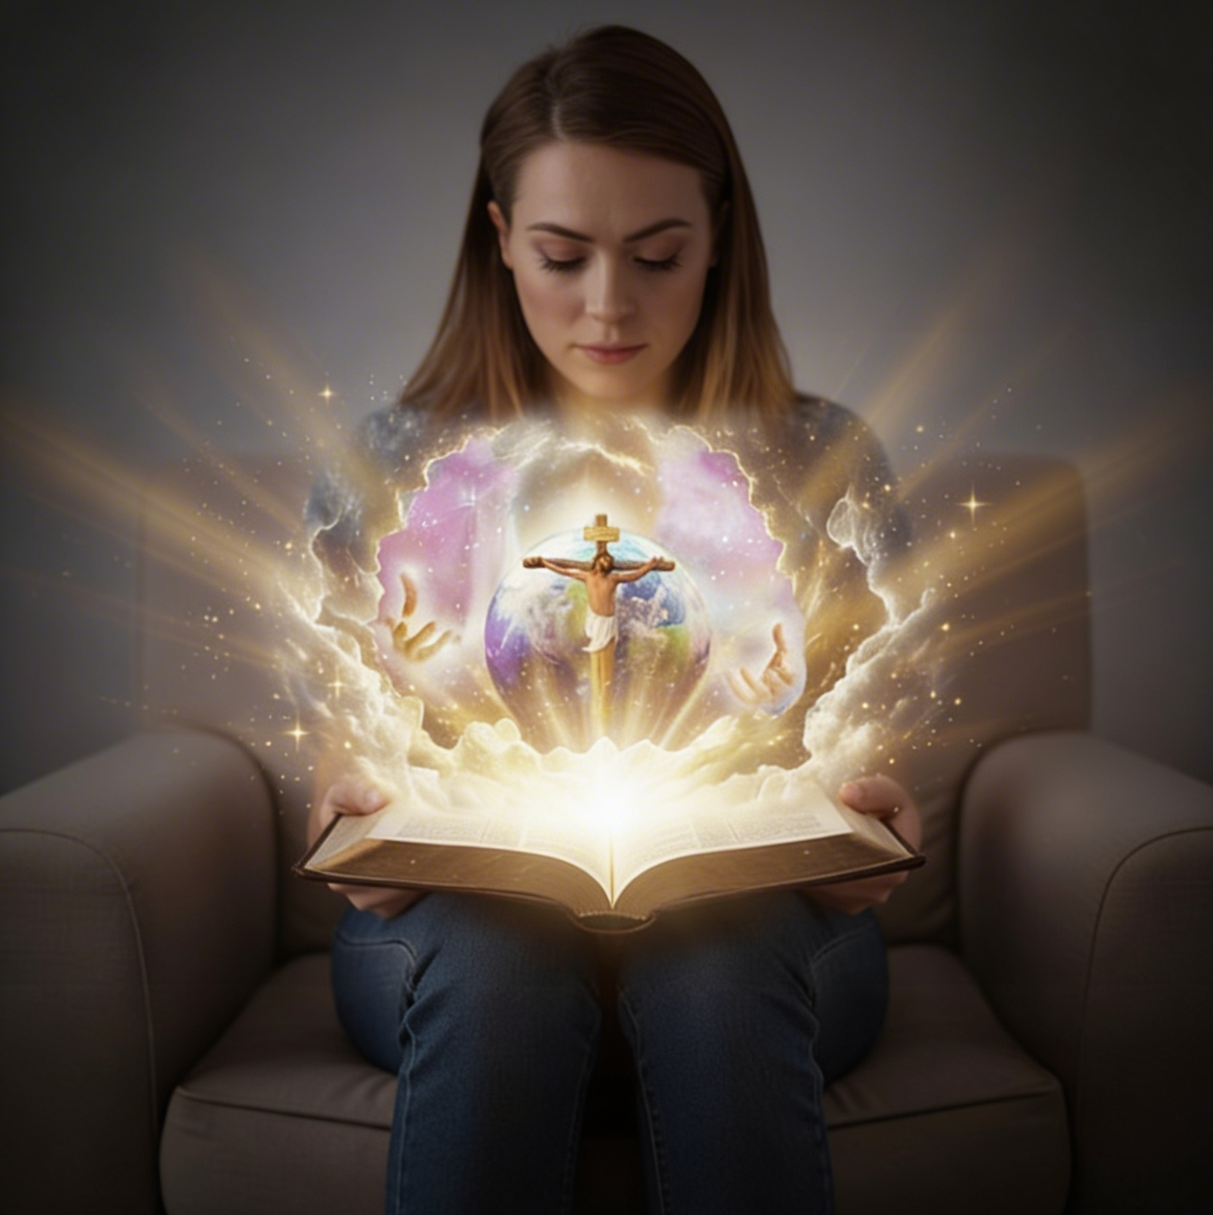
“Вічне життя є те, щоби знали Тебе, єдиного істинного Бога, і Того, Кого Ти послав, – Ісуса Христа.”
(Івана 17:3)

Slide 3

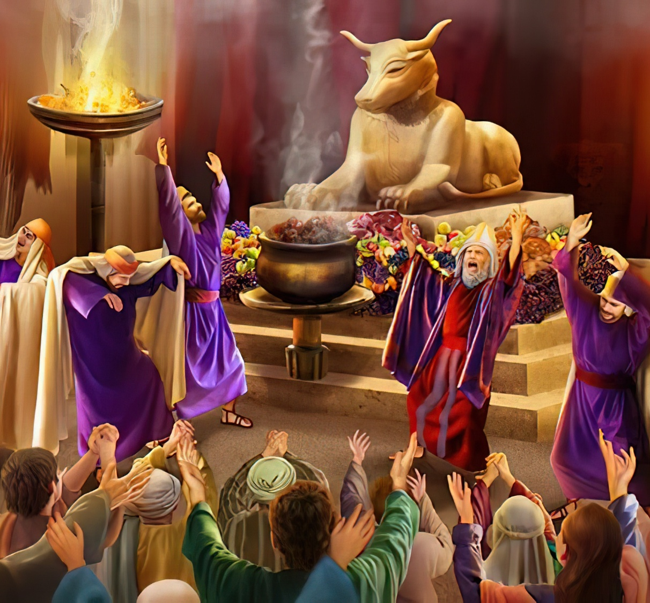

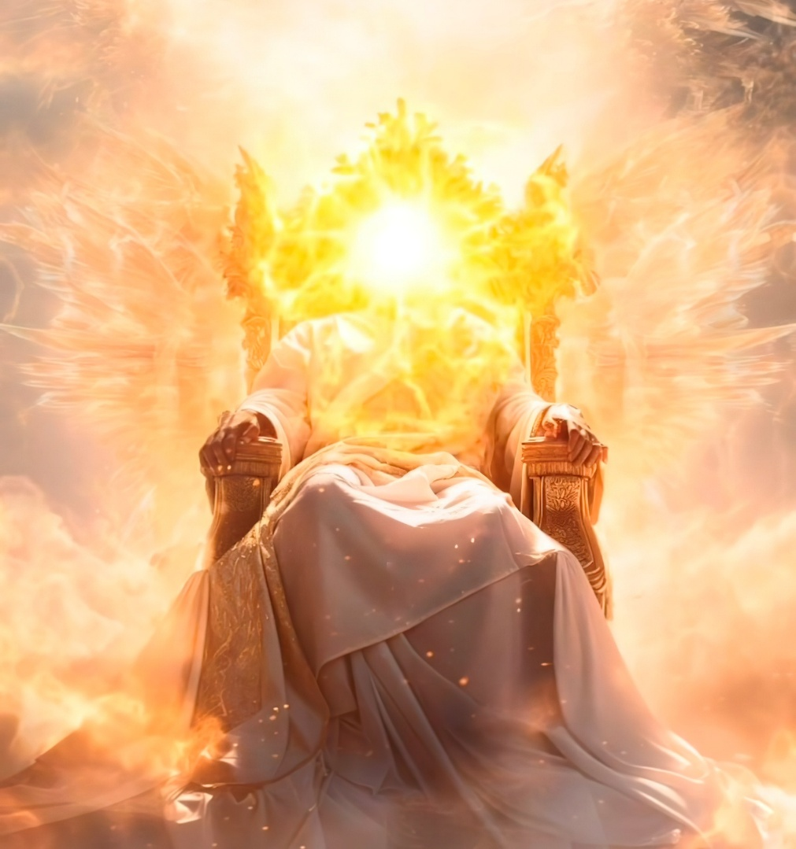

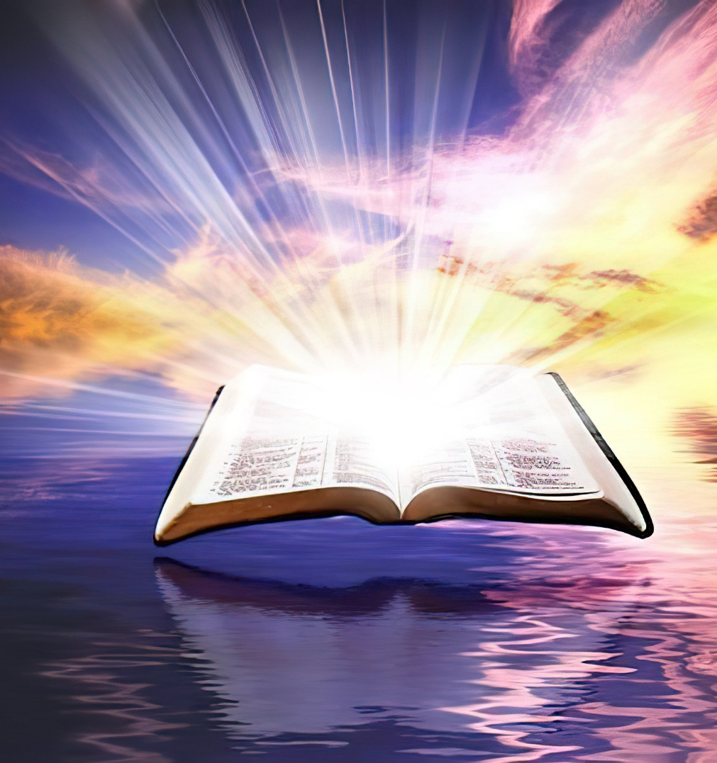






Наше розуміння Бога було зіпсовано гріхом. Ми намагалися зобразити Його в ідолах у формі тварин чи людей. Його зображували як примхливого чи тиранічного. Зрештою, людство створило образ Бога за своєю подобою.
Але яким є Бог насправді? Чи Він настільки величний, що розуміння Його нам не під силу? Звичайно, як би ми не старалися, наш розум не може осягнути Бога. Нам потрібна допомога.
Але допомога вже прийшла. Хочете знати, який Він? У Біблії ми маємо справжнє одкровення Божої природи.
Атрибути Бога
Характер Бога:
  Бог святий.
  Бог є любов.
Пізнання Бога:
  Бог у творінні
  Бог об’явився в Ісусі (Еммануїлі)

Slide 4


АТРИБУТИ БОГА

Slide 5


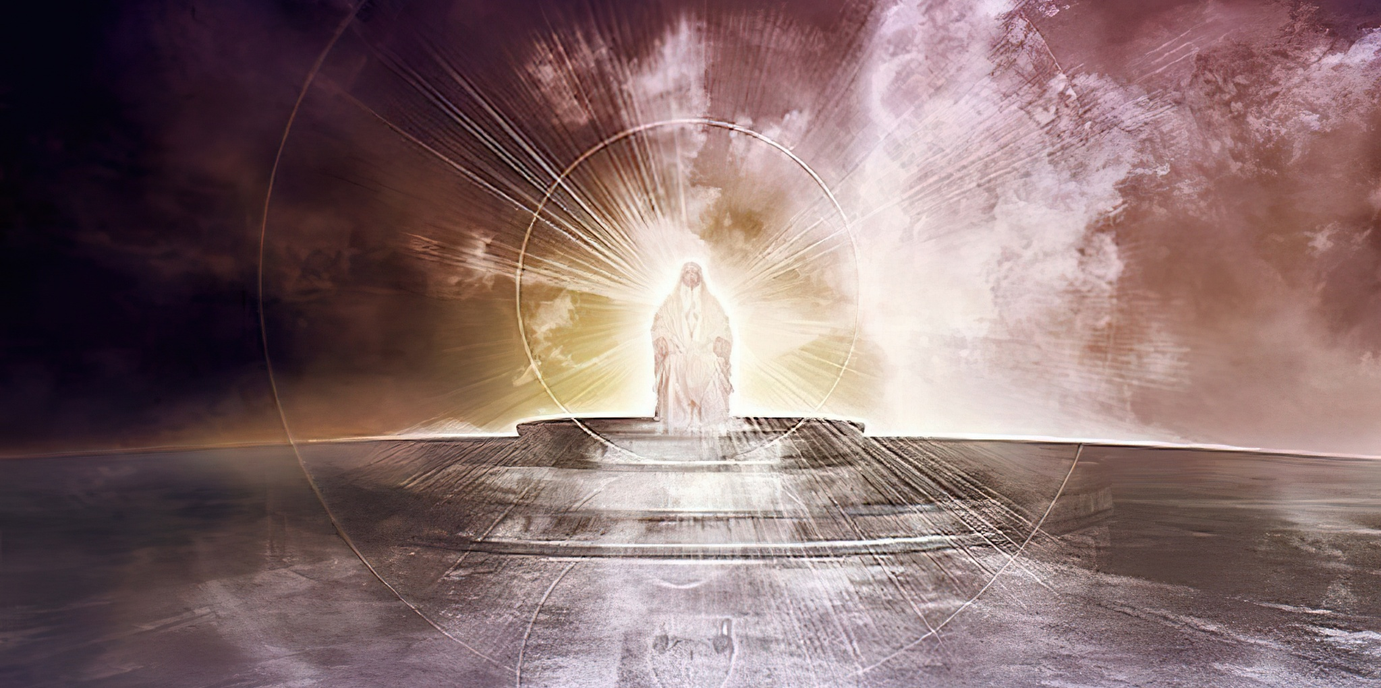
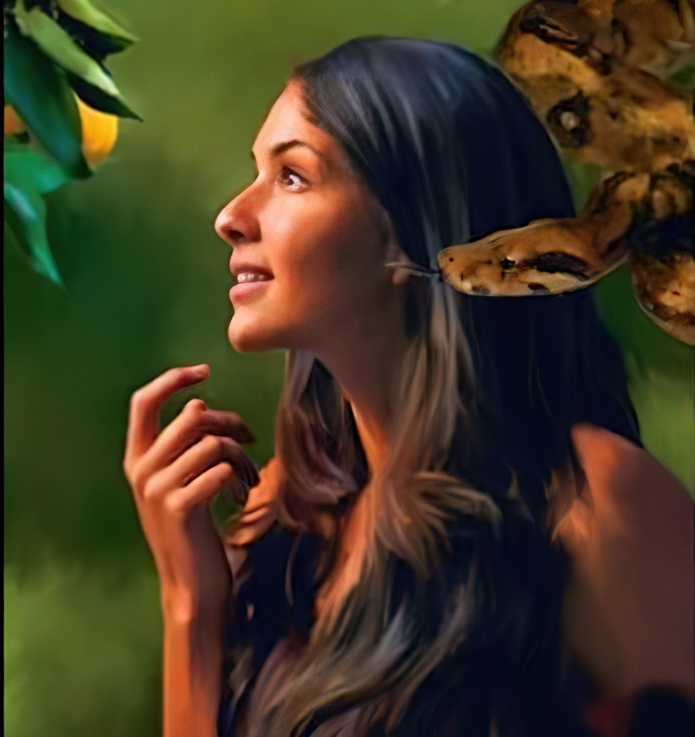
“Бог викликає трепет на Раді святих, – Він величний і грізний понад усіх, що оточують Його.” (Псалом 89:8)
АТРИБУТИ БОГА
Біблія пропонує найвірніший, найчіткіший та найпослідовніший образ Бога. Один зі способів, яким вона дозволяє нам пізнати Його, — це через Його якості.
ДЕЯКІ БОЖІ ЯКОСТІ
Праведний (Псалом 11:7)
Милосердний (Повторення Закону 4:31)
Терплячий та потішає (Римлян 15:5)
Той, хто дає благодать (Римлян 3:24)
Той, хто прощає (Псалом 86:5)
Царський (Псалом 47:8)
Вічний (Буття 21:33)
Всемогутній (Буття 17:1))
Всезнаючий (1 Івана 3:20)
Той, хто знає майбутнє (Ісая 46:10)
Зі свого боку, сатана з самого початку намагався спотворити характер Бога, показуючи його як егоїстичного Бога, який шукає лише власного блага (Бут. 3:4-5).

Slide 6

ХАРАКТЕР БОГА

Slide 7

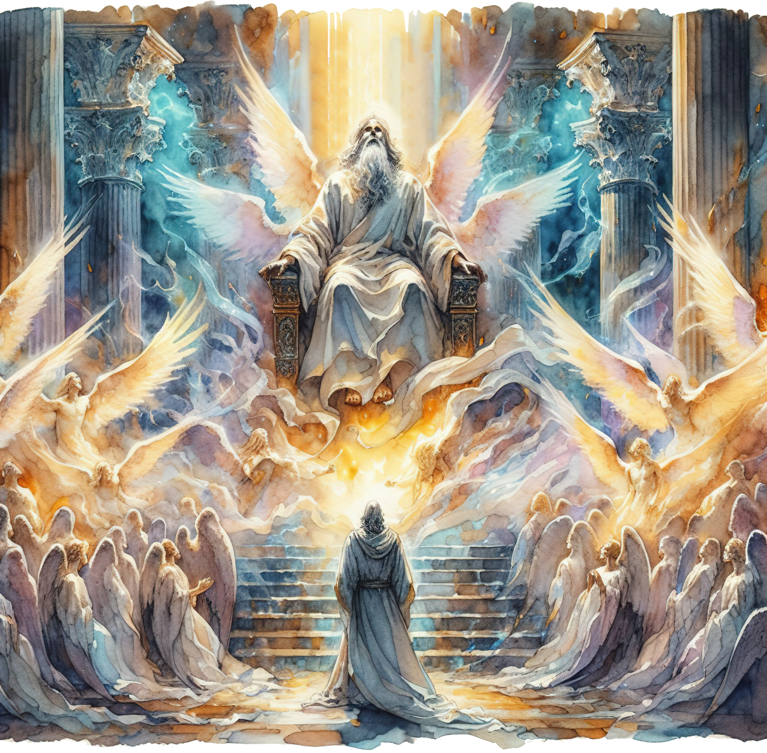
“І волали вони один до другого, повторюючи: Святий, святий, святий Господь Саваот! Уся земля сповнена Його славою!” (Iсії 6:3)
БОГ СВЯТИЙ
Ангели, які стоять поруч із Богом, прославляють Його як «Святий, святий, святий» (Іс. 6:3; Об. 4:8). Ця риса настільки нерозривно пов’язана з Його характером, що Ісая використовує її як власне ім’я Бога: «каже Святий» (Іс. 40:25; 57:15).
Що означає бути святим? Це означає бути освяченим, відокремленим, чистим. Ми святі, коли відвертаємось від зла та виконуємо роботу, яку довірив нам Бог (Чис. 15:40; Лев. 11:44; 1 Петр. 2:9).
Але як це стосується Бога? Він повністю відокремлений від зла і не має жодного стосунку до гріха.
Це означає, що, оскільки Він Святий, Його любов свята, чиста та вільна від егоїзму. Оскільки Він Святий, Його всемогутність свята, чиста та вільна від егоїзму. Усі Його якості пронизані святістю та чистотою.

Slide 8

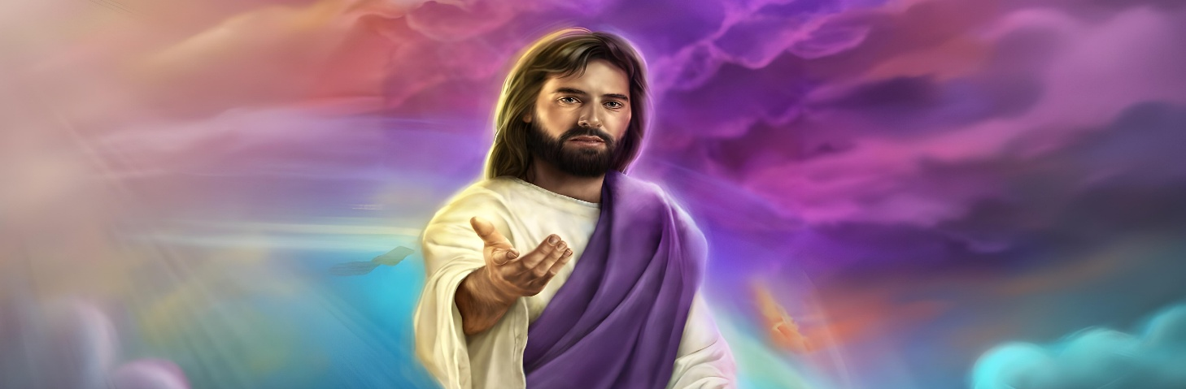
БОГ Є ЛЮБОВ
“І ми пізнали й повірили в любов, яку Бог має в нас. Бог є любов, і хто перебуває в любові, той перебуває в Бозі, а Бог перебуває в ньому.” (1 Івана 4:16)
Бог не лише має любов або надає любов (хоча Він робить і те, й інше), але «Бог Є любов» (1 Івана 4:8, 16). Як і святість, любов є невід’ємною частиною божественної природи.
З любові Він створив людство чоловіком і жінкою та «наказав» їм любити одне одного (Бут. 2:24)
З любові, коли Адам і Єва згрішили, Він знайшов їх і дав їм надію
(Бут. 3:9, 15)
З любові Він уклав завіт з Авраамом і пообіцяв благословення для всього людства
(Бут. 26:4)
З любові Він віддав Свого Сина – Ісуса Христа – на смерть за наші гріхи (Івана 3:16)
Як я можу відповісти на Його любов?
«Ми любимо Його, бо Він перше полюбив нас» (1 Івана 4:19).
Notes:
SmartArt con imágenes grandes (los cuatro “por amor”)

Slide 9

ПІЗНАННЯ БОГА

Slide 10



БОГ ВІДКРИТИЙ У ТВОРІННІ
“Небеса розповідають про Божу славу, – небозвід сповіщає про твориво Його рук.(Псалом 19:1)
Біблія починається зі згадки про Бога як אֱלֹהִ֑ים (елогім). Хоча дослівний переклад цього титулу — «боги», він використовується як іменник в однині. Щось на кшталт «Спочатку Бог створив небо та землю» (Бут. 1:1).
Воно представляє нам Творця, який через Слово [Ісуса Христа] та за втручання Духа має силу створити все, що існує (Бут. 1:1-3; Ів. 1:1-3).
У другому розділі книги Буття додано особисте ім'я Бога: יְהוָ֥ה (Ягве). Тепер Він не просто каже: «Нехай буде». Він бере людину та формує її Своїми руками. Могутній Бог являє Себе як особистісний, доступний Бог.
Він торкається нас, він розмовляє з нами, він навчає нас, він доручає нам роботу… він любить нас.

Slide 11

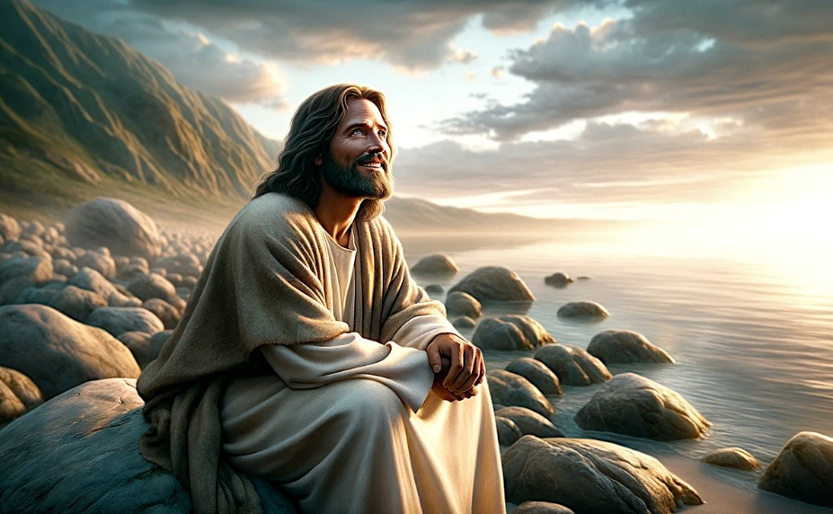
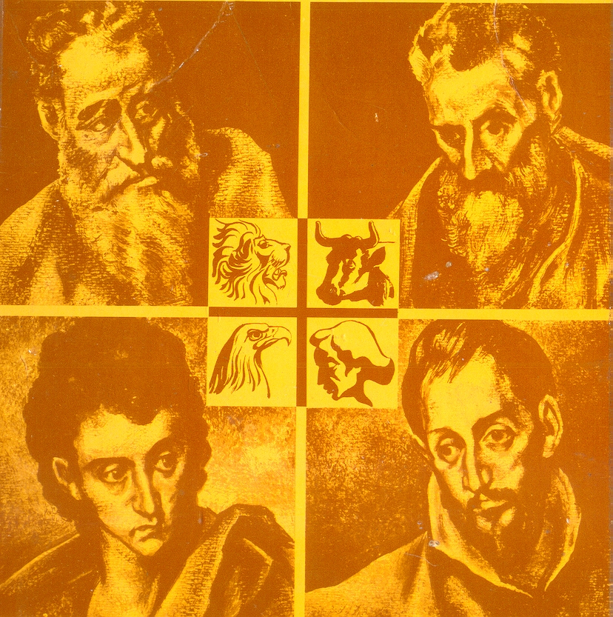
БОГ ВІДКРИТИЙ В ІСУСІ (ЕММАНУЇЛ)
“Бога ніхто ніколи не бачив, та Єдинородний Бог, Який у лоні Отця, – Він явив Його.” (Івана 1:18)
Якщо ми хочемо знати, який Бог, давайте пізнаємо Ісуса. Він — втілений Бог (Івана 1:14), який явив Себе, прийнявши людську природу, щоб ми могли Його бачити та чути (Івана 1:18; 14:9; 1 Івана 5:20).
Його було оголошено під пророчим ім'ям, яке вказувало на мету його життя: Еммануїл, Бог з нами (Ісаї 7:14; Матвія 1:23). Чотири євангелісти представляють його нам у різних аспектах.
Maвій
Від єврея до євреїв
Maрк
Від єврея до язичників
Лука
Від язичника до язичників
Іван
Від єврея до євреїв та язичників
Він є Месією, який виконує те, що обіцяв.
Завжди уважний до служіння іншим
Гуманний та співчутливий
Дарувальник фізичного та духовного життя

Slide 12

«Тисячі людей мають хибні уявлення про Бога та Його якості… Бог є Богом істини. Справедливість і милосердя – це атрибути Його престолу. Він є Богом любові, благочестя та ніжного співчуття. Саме так Він представлений у Своєму Сині, нашому Спасителі. Він є Богом терпіння та довготерпіння. Якщо Істота, якій ми поклоняємося і характер якої ми намагаємося наслідувати, має ці якості, ми поклоняємося істинному Богу».
E. G. W. (Бог піклується про нас, 8 серпня)

